Slide 1

Свердловская область
ИТОГИ РЕАЛИЗАЦИИ национальных проектов
в 2018-2024 годах
Березовский муниципальный округ
Notes:
1

Slide 2

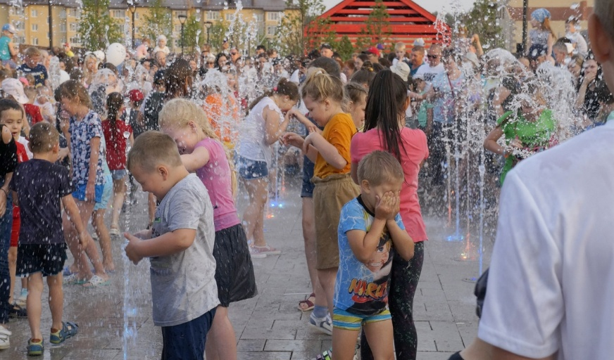
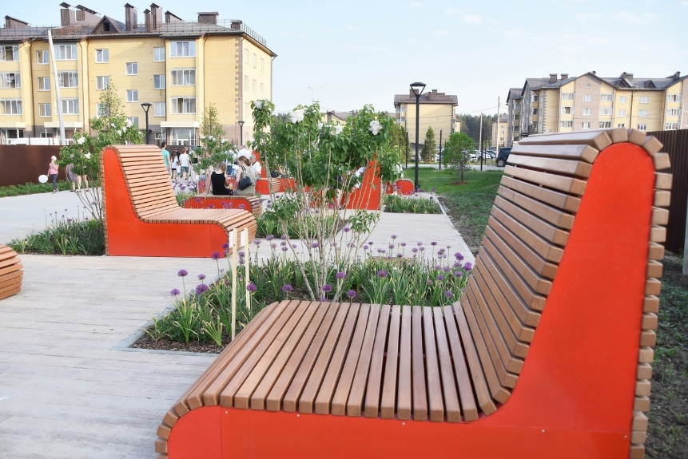
Результаты реализации национальных проектов
в 2018-2024 годах
Муниципальная программа «Формирование современной городской среды на территории Березовского муниципального округа на 2018–2030 годы»
Благодаря проведению комплексных мероприятий по благоустройству общественных территорий в период с 2018-2024 годы, ежегодно повышается индекс качества городской среды, формируемый Министерством строительства и жилищно-коммунального хозяйства Российской Федерации.
Березовский муниципальный округ входит в категорию «город с благоприятной городской средой».
В период с 2017 по 2024 годы выполнено благоустройство 6 дворовых и 5 общественных территорий.

Slide 3
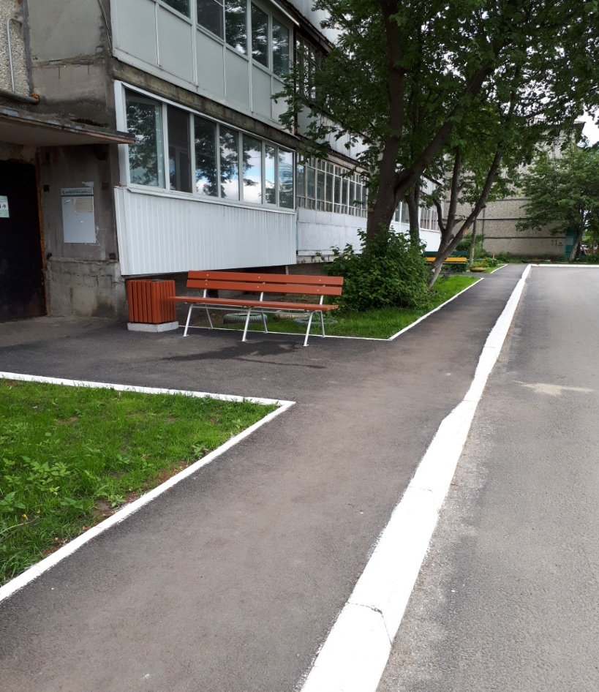
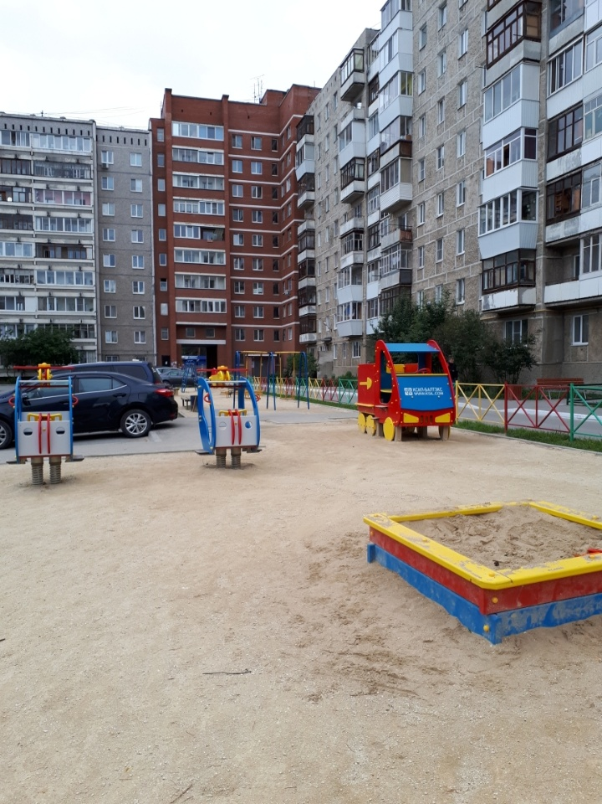
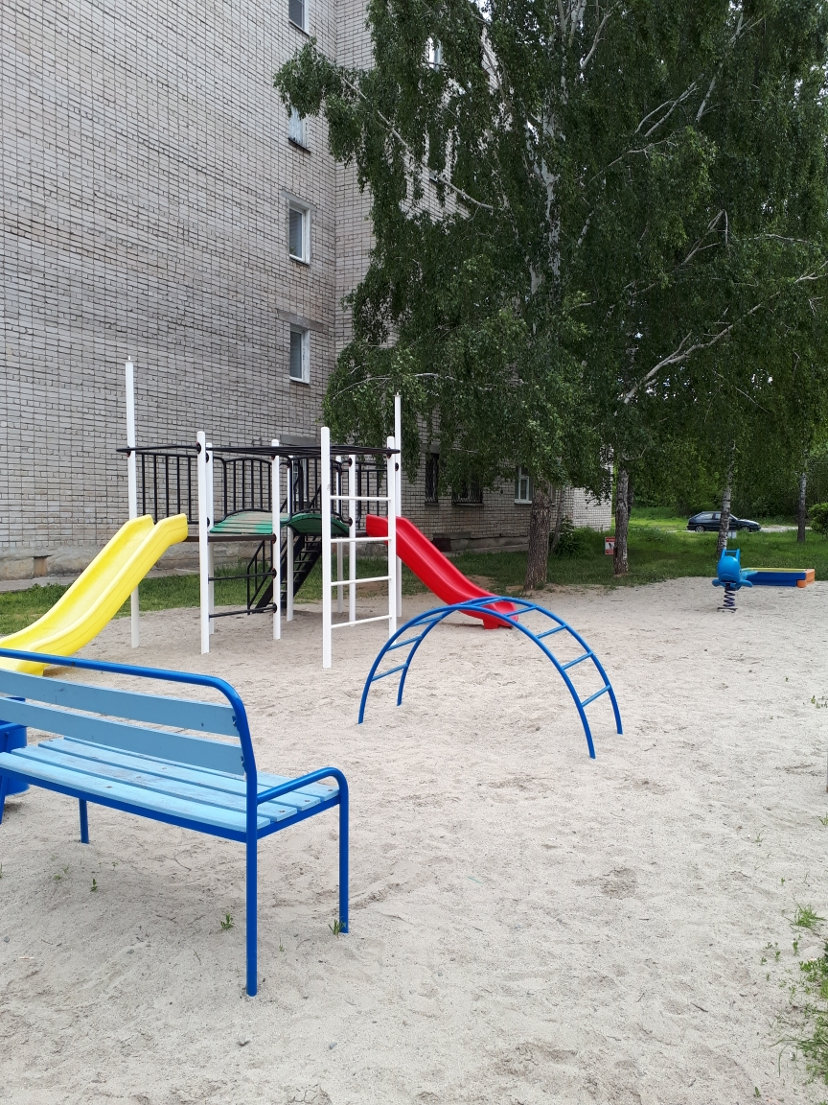
Результаты реализации национальных проектов
в 2019-2024 годах
В 2018 году благоустроено 5 дворовых территории
5 дворовых территорий:
- г.Березовский ул. Гагарина,5,7
- г.Березовский ул. Гагарина,2,2а,2б
- г.Березовский ул. Спортивная,2,4-ул.Брусницына,3,5,6-ул.Гагарина,15/4
- г.Березовский ул. Овощное отделение,8,11,11а
- г.Березовский ул. Золоторудная,2,4,6-пр-кт Александровский,5,5а,7,9,11-ул.Старателей,2,4

Slide 4
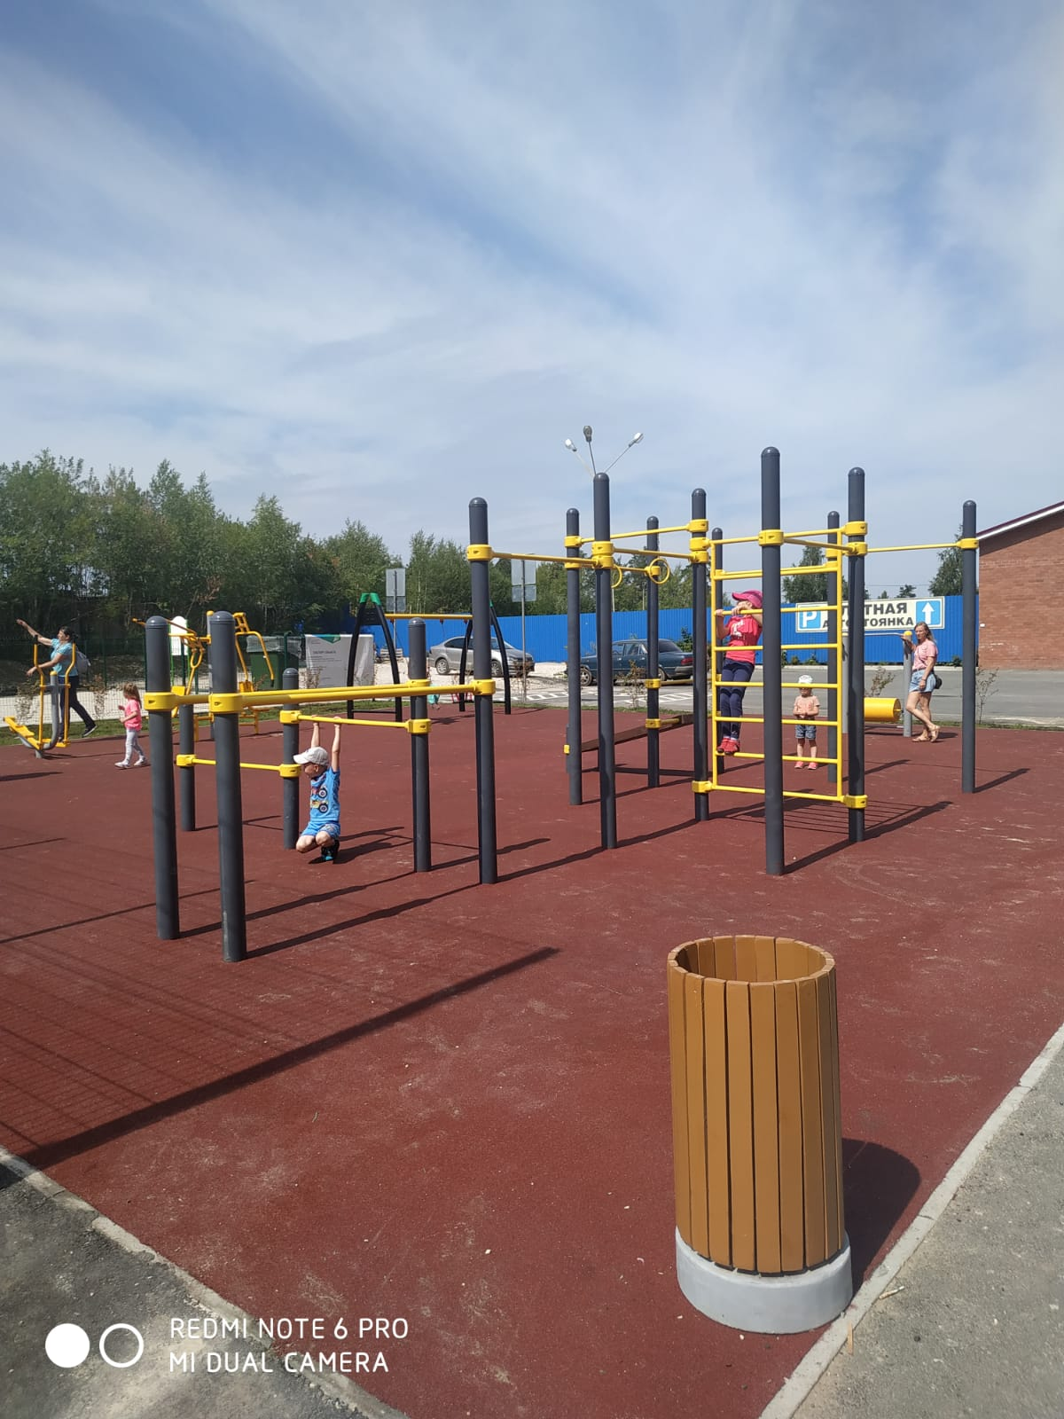
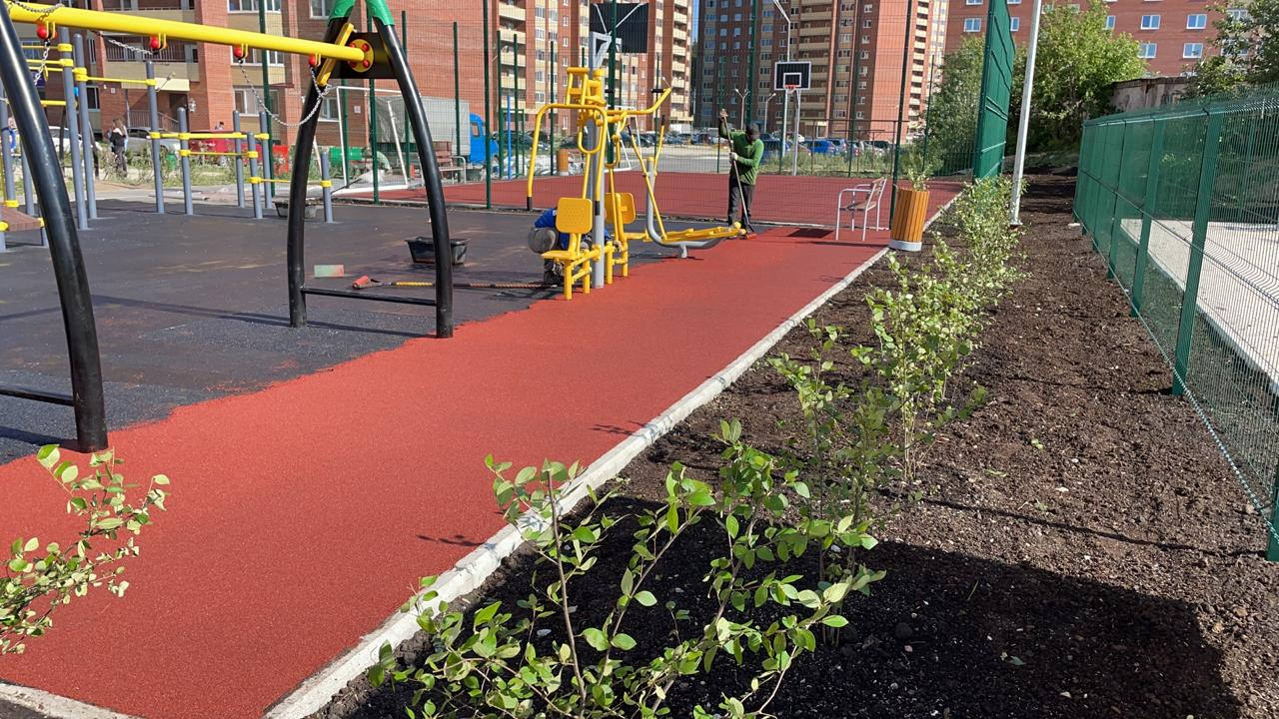
Результаты реализации национальных проектов
в 2019-2024 годах
В 2021 году благоустроена 1 дворовая территория по адресу: г.Березовский, ул.Гагарина,29

Slide 5
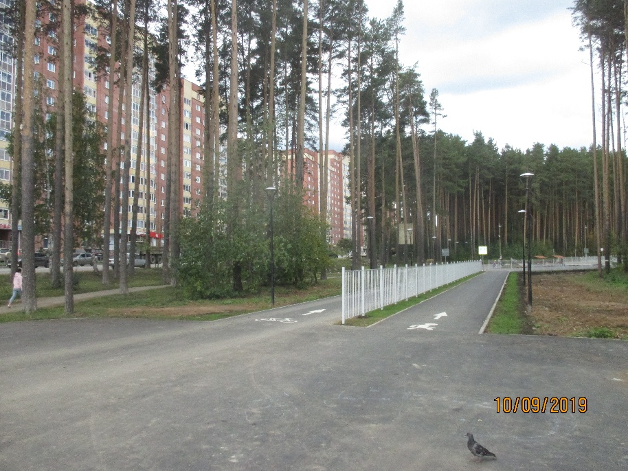
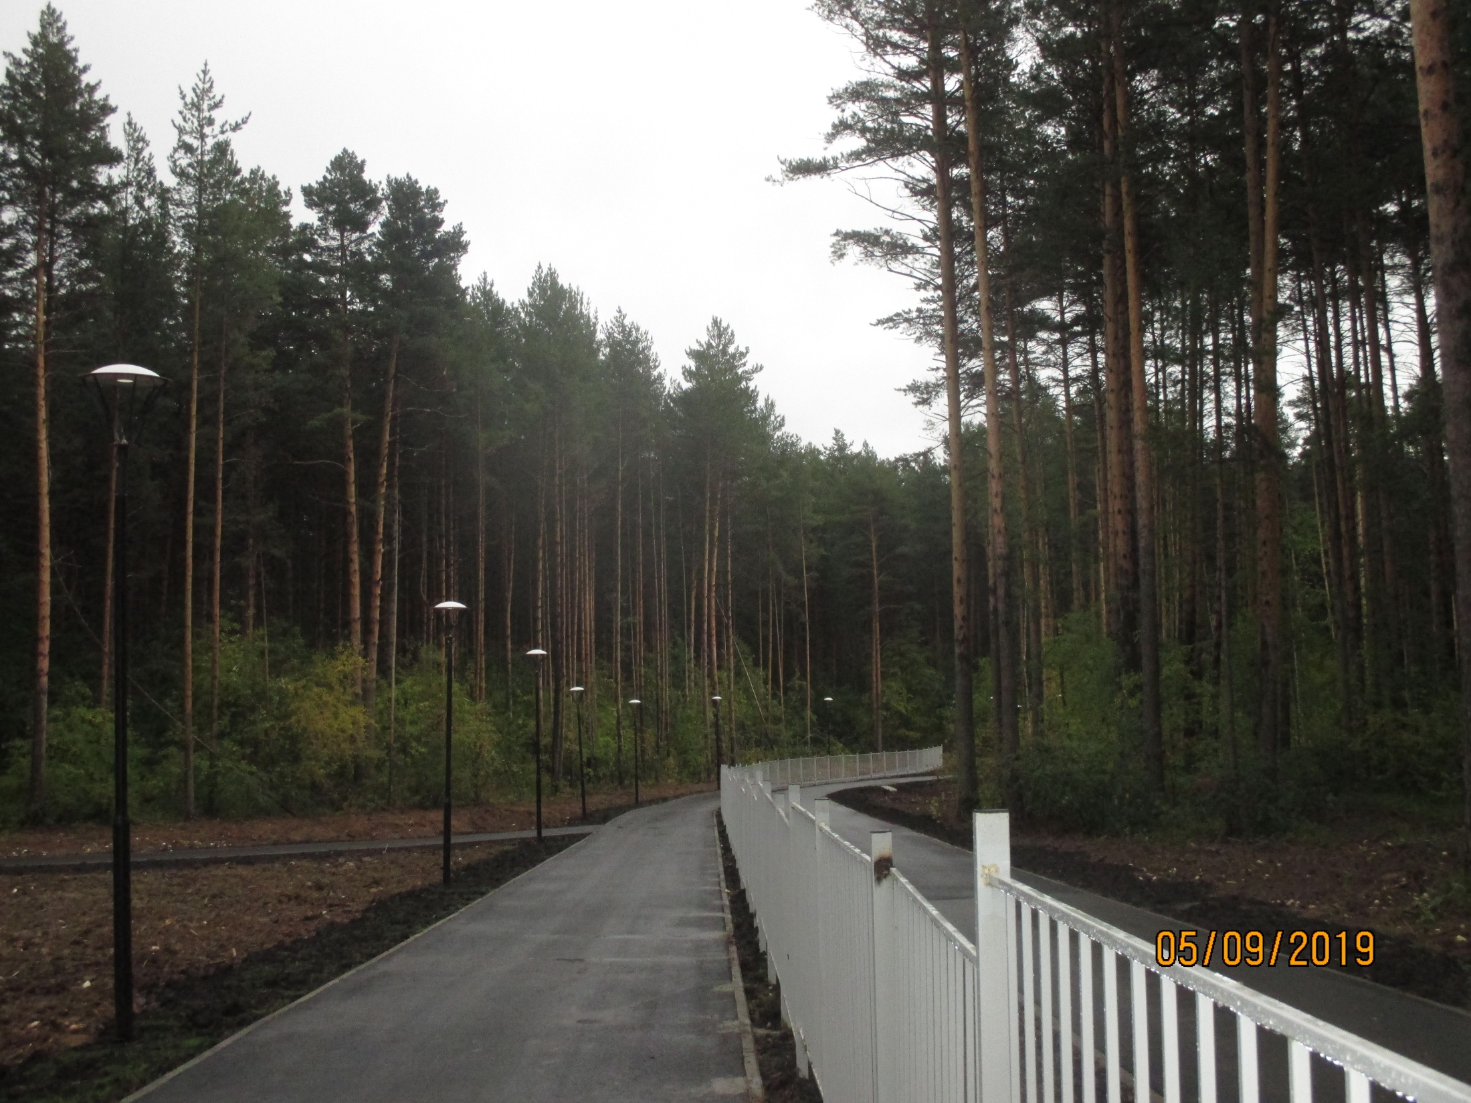
Результаты реализации национальных проектов
в 2019-2024 годах
В 2018-2024 годы благоустроено 3 общественные территории
Тропа Здоровья 2018 год

Slide 6
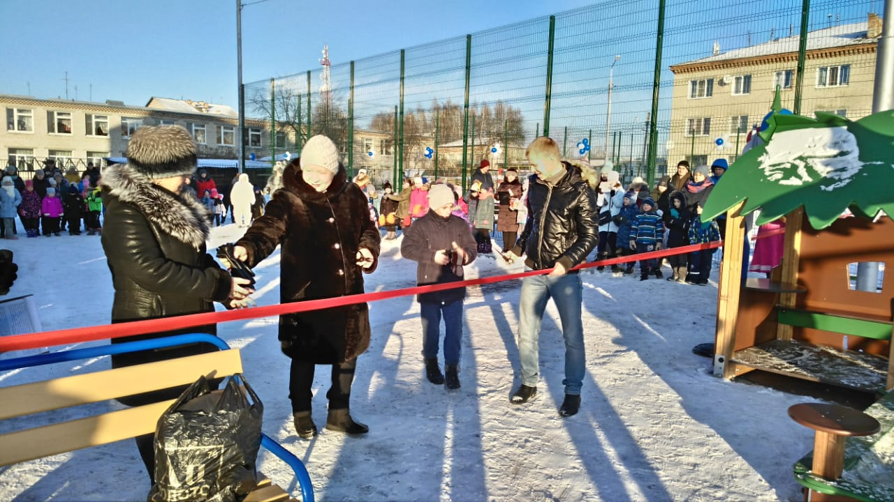
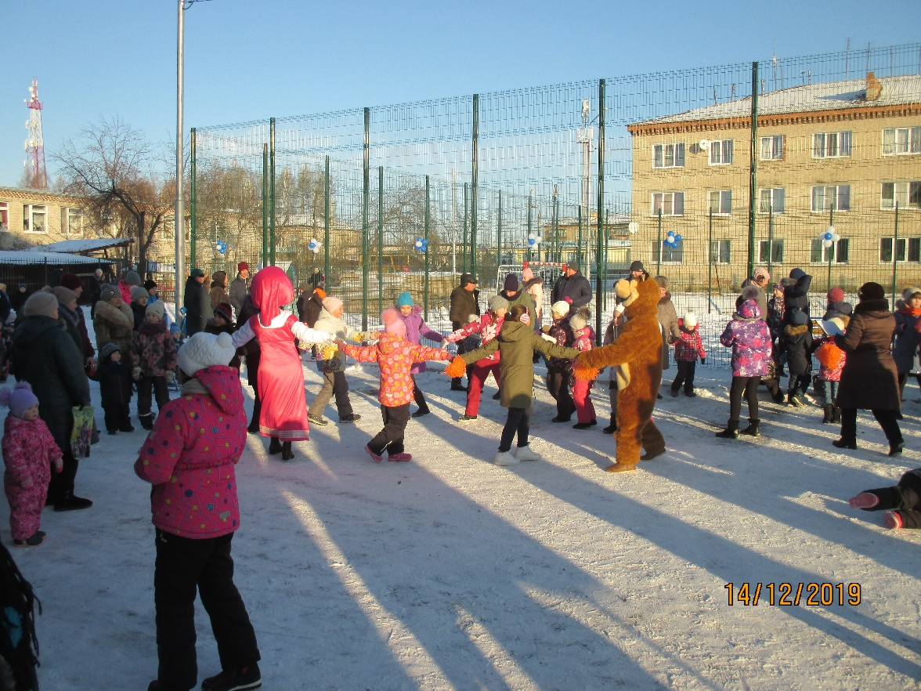
Результаты реализации национальных проектов
в 2019-2024 годах
Общественная территория п.Ключевск между домами ул.Молодежная,1 и ул.Строителей,6

Slide 7
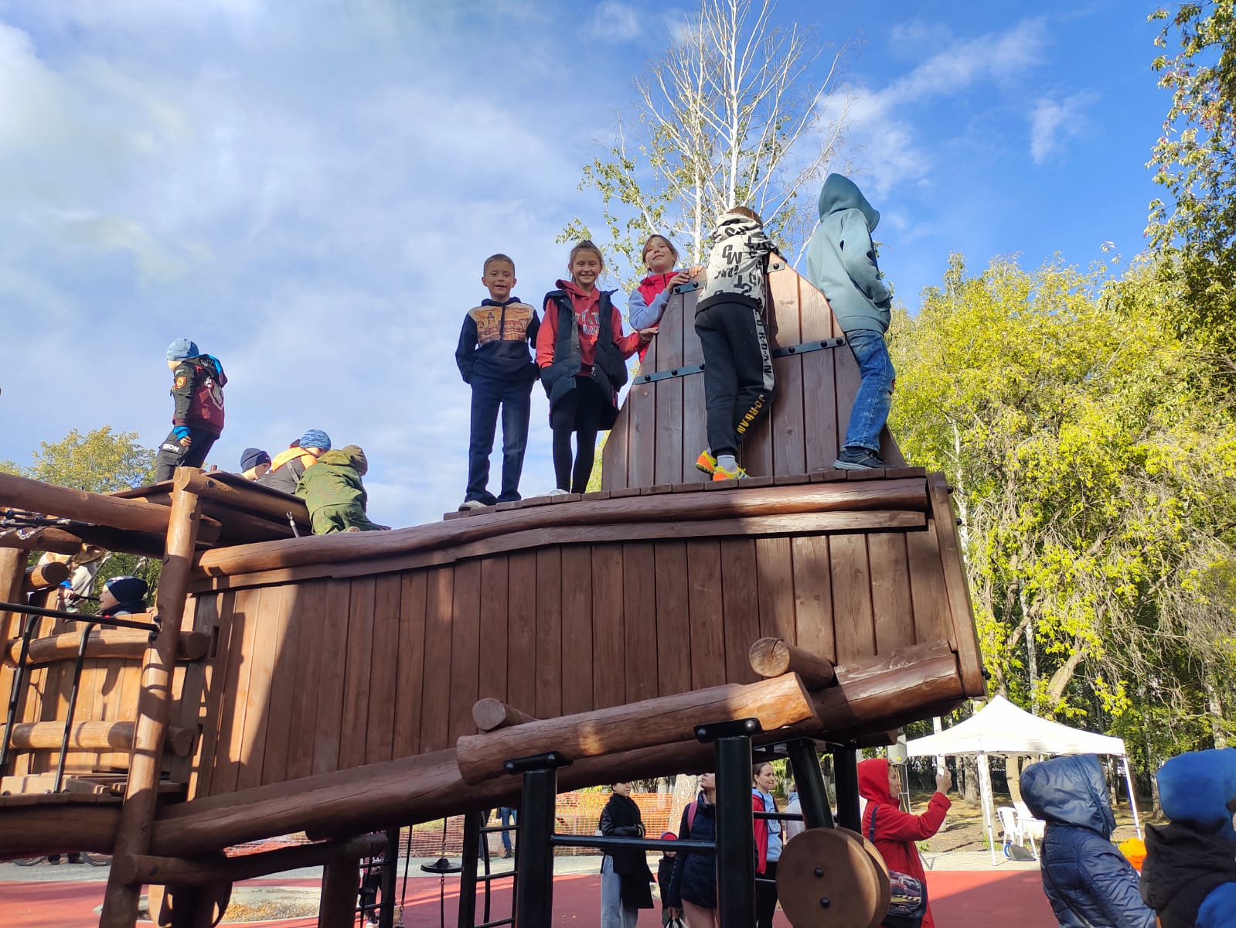
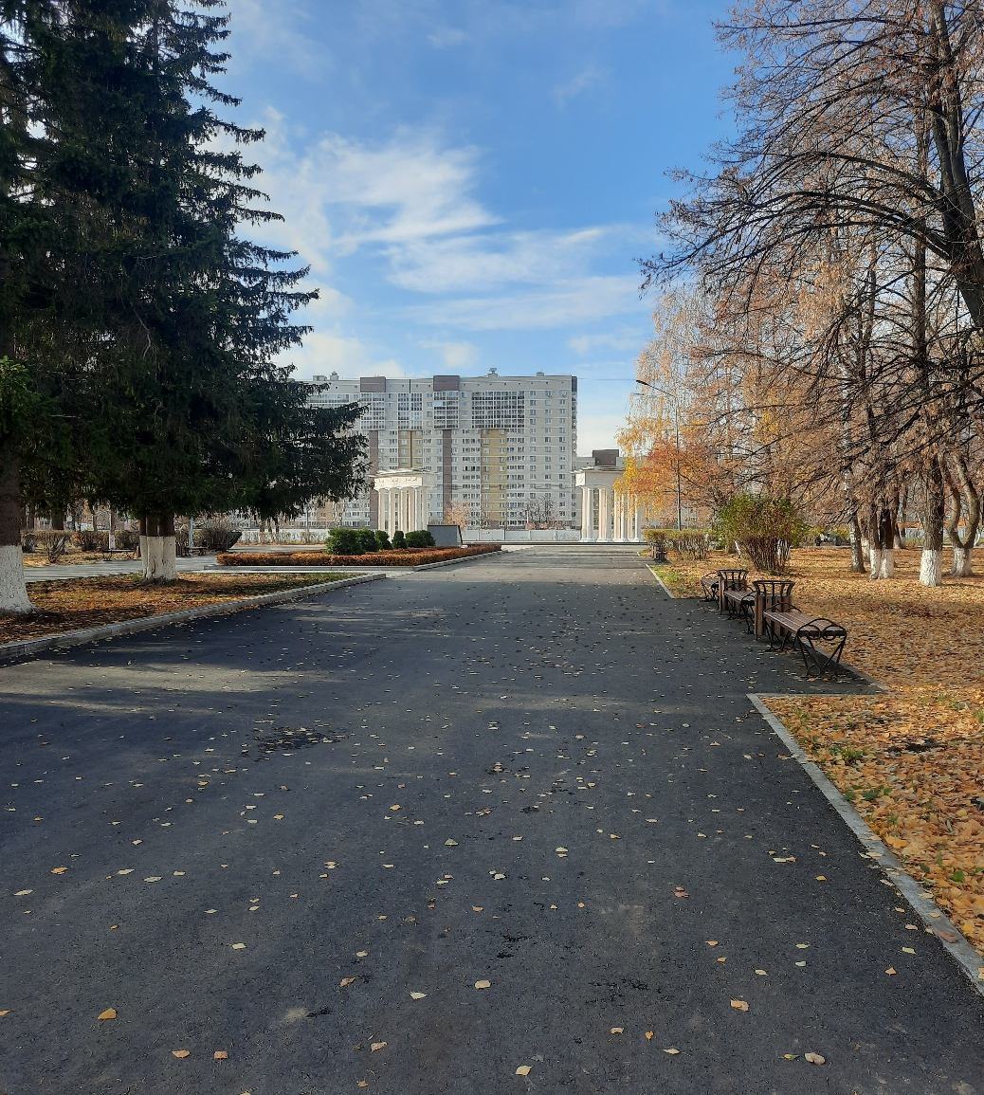
Результаты реализации национальных проектов
в 2019-2024 годах
«Парк Победы» годы реализации 2020-2022

Slide 8
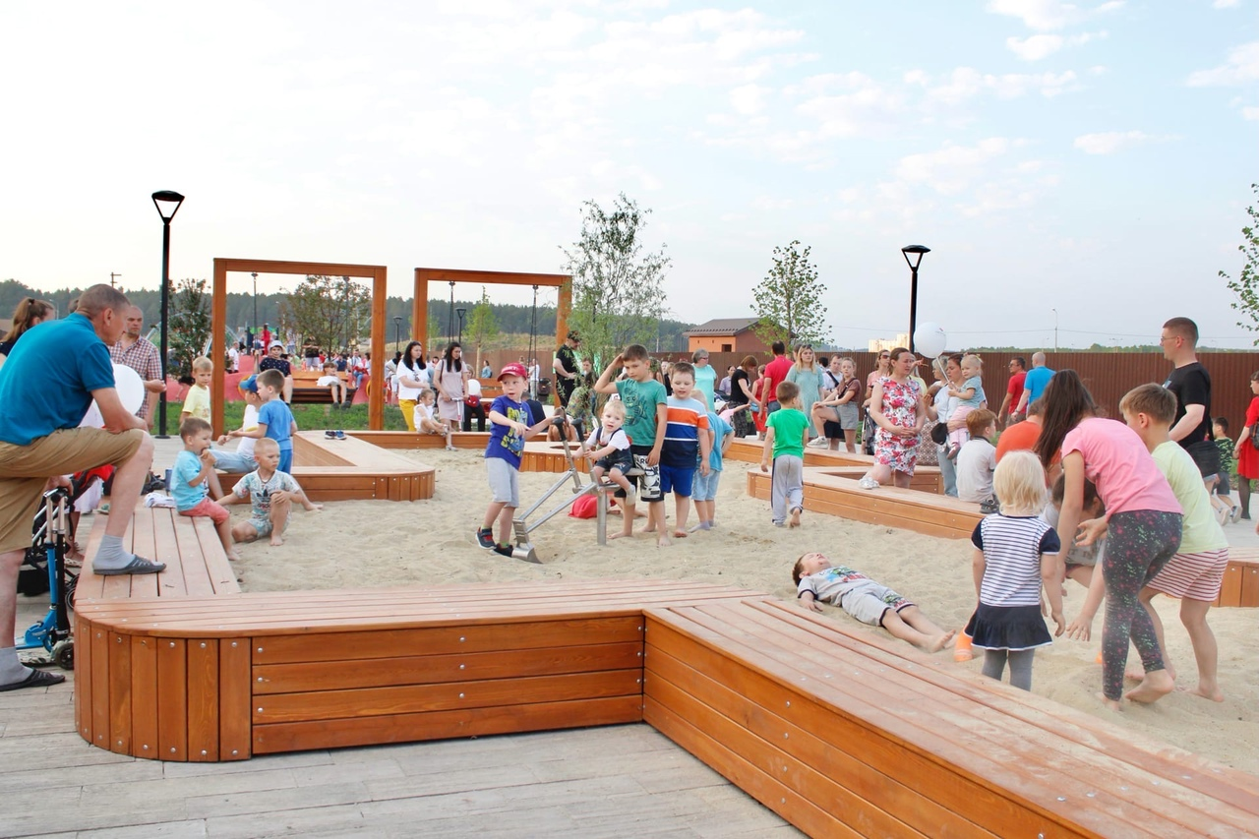
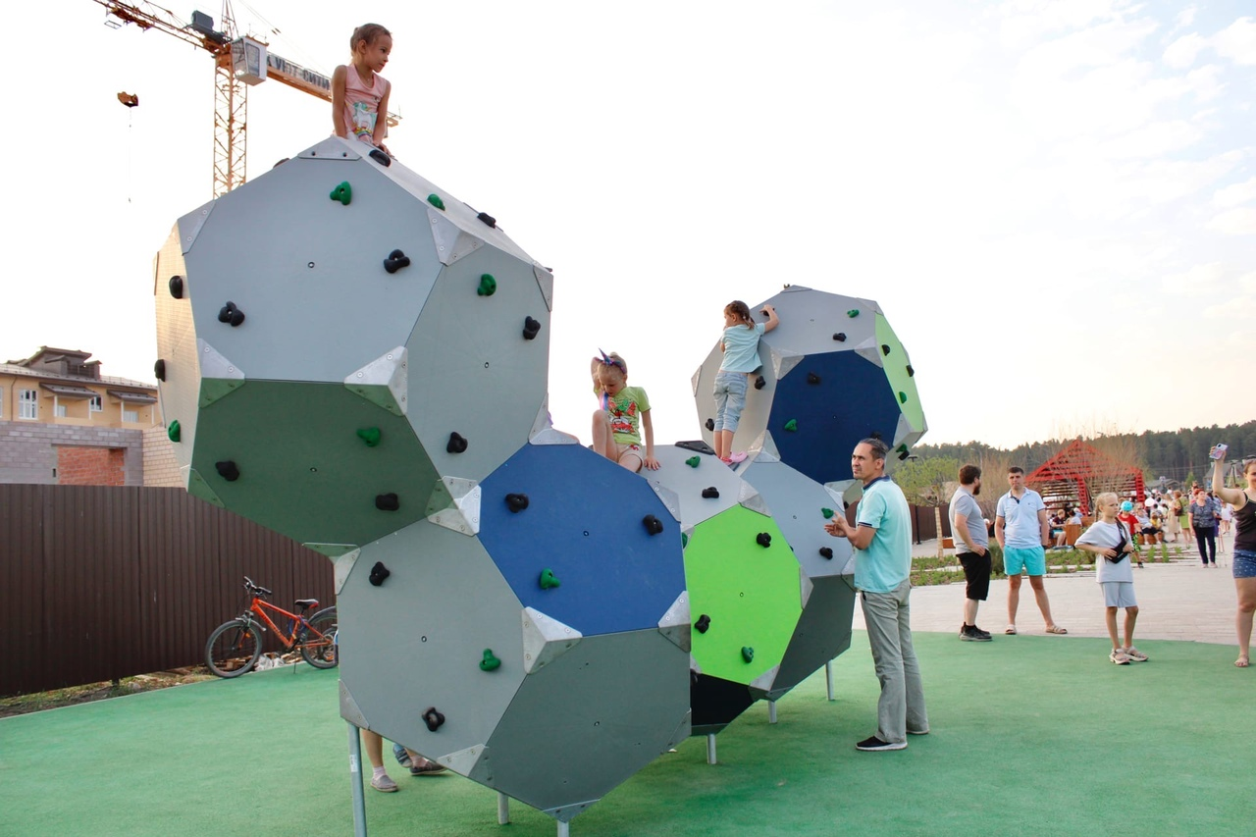
Результаты реализации национальных проектов
в 2019-2024 годах
ЖК «Уют-Сити» Малахитовый Бульвар сроки реализации 2020-2021

Slide 9
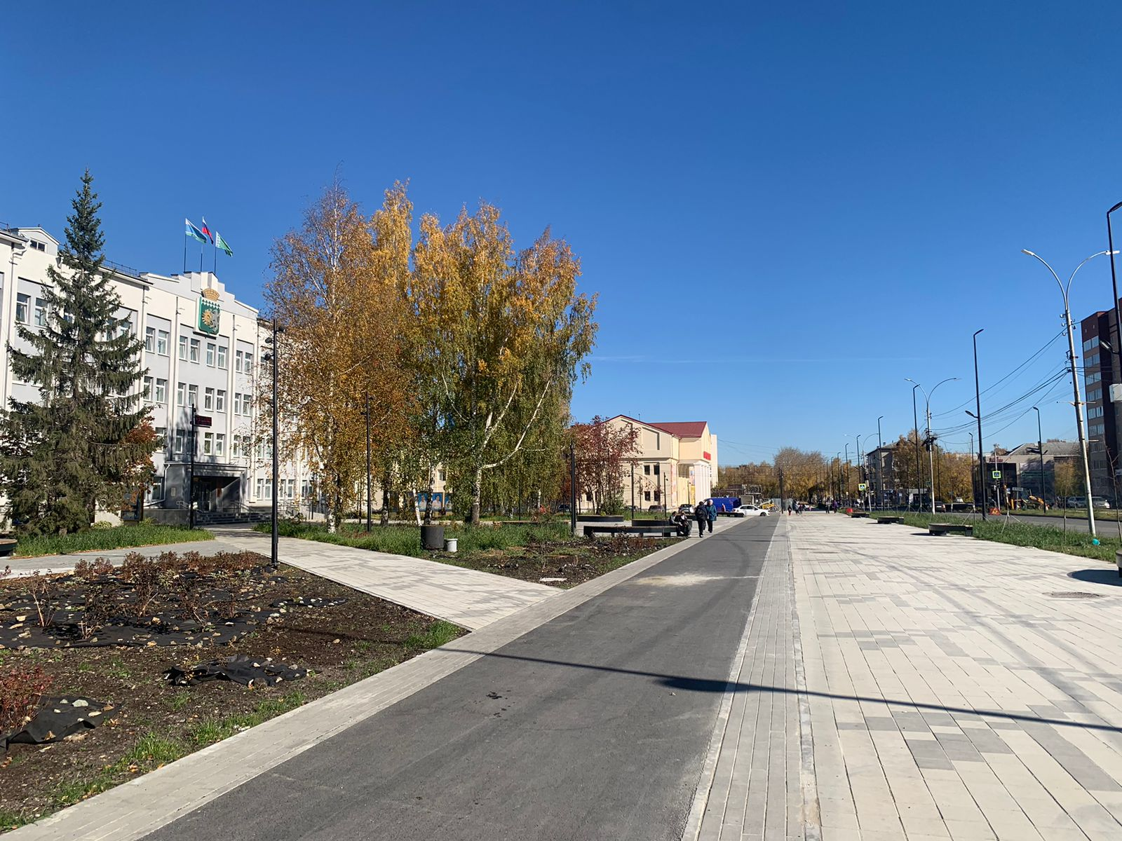
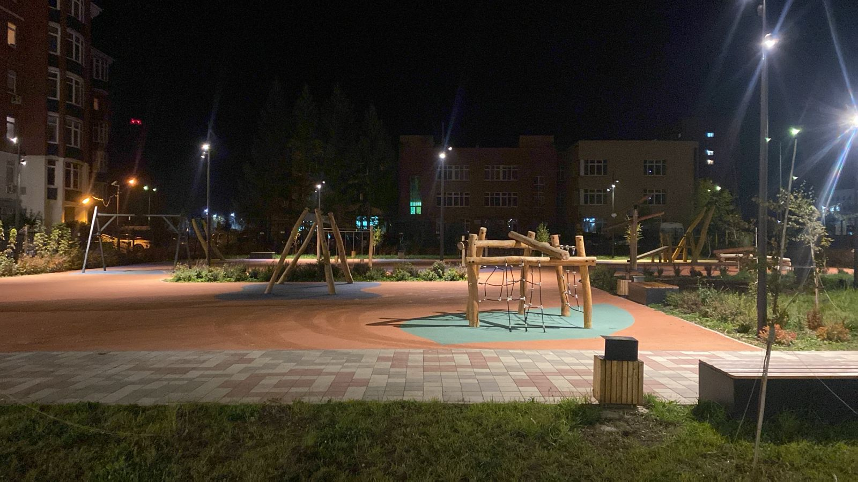
Результаты реализации национальных проектов
в 2019-2024 годах
Победитель Всероссийского конкурса лучших проектов создания комфортной городской среды «Благоустройство ул.Театральная от ул.Строителей до ул.Брусницына, включая торговую площадь» сроки реализации 2023-2024 годы

